Slide 1
Woordenschat groep 5, thema 8, les 5
De woorden die je vandaag leert:
grenzen
de kei
kamperen
wentelen
oogsten
het roofdier
de grondsoort
de landweg
het avontuur

Slide 2
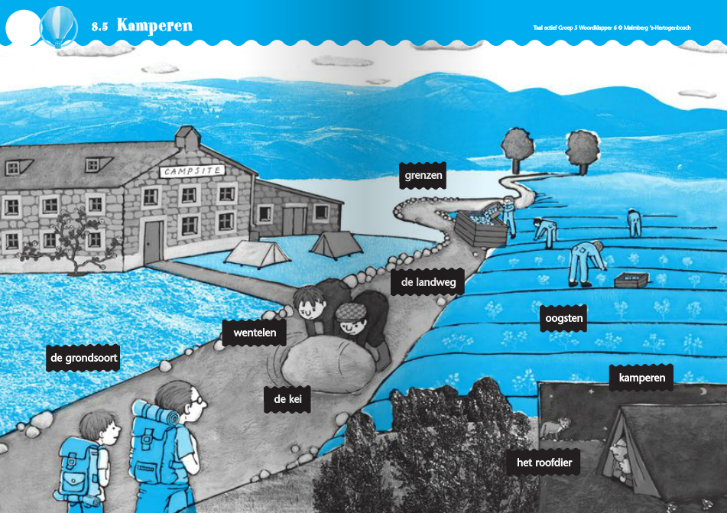
Welke woorden zijn samengestelde woorden?

Slide 3
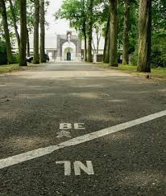
grenzen
Als twee dingen aan elkaar grenzen, liggen ze vlak naast elkaar.

Slide 4
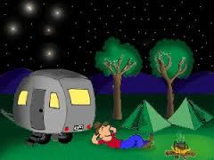
kamperen
Kamperen is op vakantie zijn met je eigen caravan of tent.

Slide 5
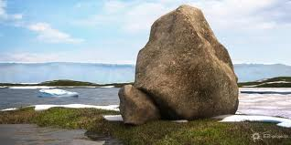
de kei
Een kei is een grote gladde steen die je in de natuur kunt vinden.

Slide 6
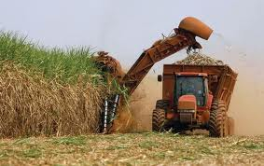
oogsten
Op het land groeien dingen die je kunt eten. Bijv. aardappels of graan. Als je dit van het land afhaalt, noemen ze dit oogsten.

Slide 7
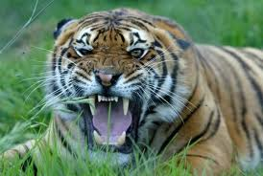
het roofdier
Een roofdier is een zoogdier dat andere dieren doodmaakt en opeet. Het is een samengesteld woord.

Slide 8
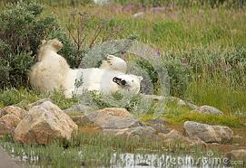
wentelen
Wentelen is iets omdraaien door het te rollen.

Slide 9
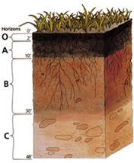
de grondsoort
Er zijn verschillende soorten grond. Aarde is een grondsoort en zand. Het is een samengeteld woord.

Slide 10
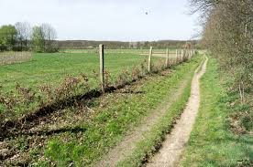
de landweg
Een landweg is een weg door het land. Er staan weinig huizen. Het is een samengesteld woord.

Slide 11
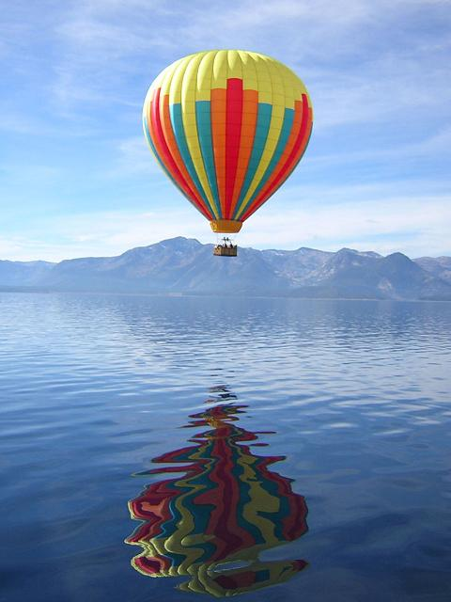
het avontuur
Een spannende belevenis. Je weet van te voren nooit hoe het afloopt.

